Slide 1


Slide 2
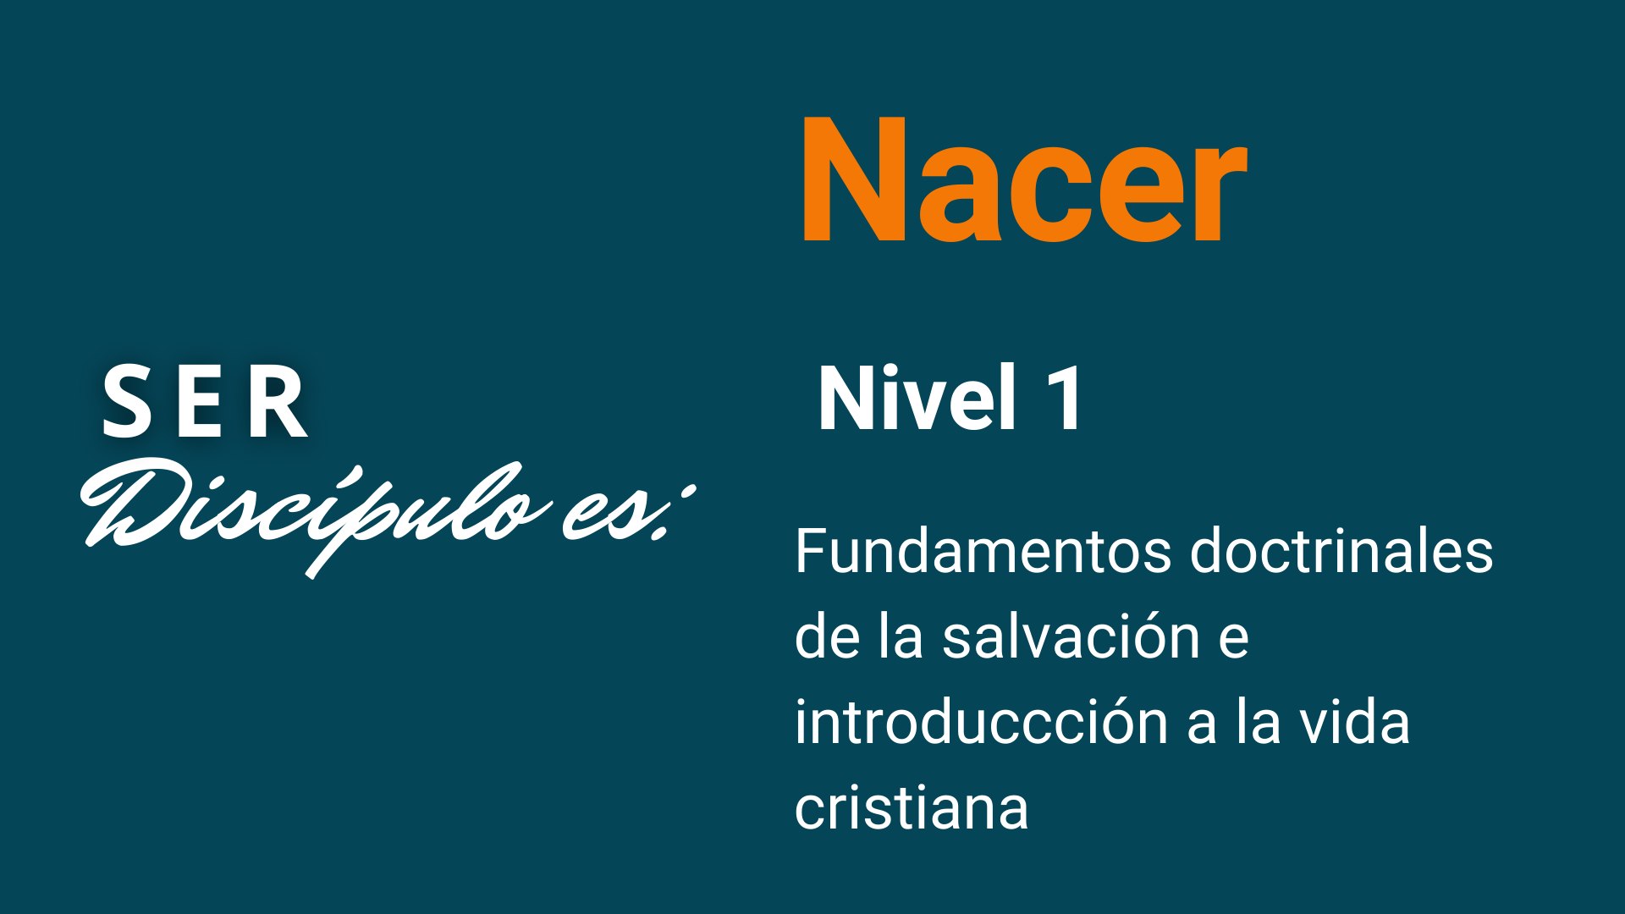

Slide 3



Slide 4
Entendiendo las MANIFESTACIONES

Slide 5
1. Introducción
La biblia indica que nadie es como Dios y que solo hay un Dios (Deuteronomio 6:4; Gálatas 3:20.)

Slide 6
La biblia aclara que Dios es:
-Espíritu,
-Eterno,
-Perfecto,
-Infinito,
-Omnisciente,
-Omnipresente,
-Omnipotente,
-Inefable,
-Incomprensible,
-Sabio, Santo, es el Creador de todas las cosas.

Slide 7
La Biblia revela a Dios de otras muchas formas, tales como:
El Admirable (Isaías 9:6),
El Alfarero (Jeremías 18:6),
El Altísimo (Génesis 14:18-22),
El Bendito (Esdras 7:27),
El Bueno (Nahúm 1:7),
El Castillo (Salmos 18:2),
El Consejero (Isaías 9:6),
El Consolador (Isaías 51:12),
El Creador (Eclesiastés 12:1),
El Escudo (Proverbios 2:7),

Slide 8
La Biblia revela a Dios de otras muchas formas, tales como:
El Eterno (Jeremías 10:10),
El Fiel (1. Corintios 1:9),
La Fortaleza (Habacuc 3:19),
El Fuerte De Jacob (Génesis 49:24),
El Glorioso (Santiago 2:1),
El Hacedor (Job 32:22),
El Juez (Miqueas 5:1),
El Justo (Lamentaciones 1:18),
El Libertador (Romanos 11:26),

Slide 9
La Biblia revela a Dios de otras muchas formas, tales como:
El Misericordioso (Nehemías 9:31),
El Omnipotente (Ezequiel 1:24),
El Pastor (Salmos 23:1),
La Paz (Hebreos 13:20),
El Perdonador (Salmos 86:5),
El Perfecto (Mateo 5:48),
El Piadoso (Jonás 4:1),
El Poderoso (Judas 1:24),
El Recto (Deuteronomio 32:4),
El Redentor (Job 19:25),

Slide 10
La Biblia revela a Dios de otras muchas formas, tales como:
El Refugio (1. Samuel 2:2),
El Rey (Sofonías 3:15),
La Roca (Habacuc 1:12),
El Salvador (Isaías 43:3),
El Sanador (Éxodo 15:26),
El Santo (Apocalipsis 15:4),
El Señor (Josué 3:11),
El Verdadero (1. Juan 5:20),
El Pastor y Obispo (1. Pedro 2:25), Etc.

Slide 11
¿A quién me asemejáis, y me igualáis, y me comparáis, para que seamos semejantes?
Isaías 46:5

Slide 12
Hay quienes confiesan que Dios es uno, pero todavía creen que Dios está compuesto de dos personas (binitarismo), o de tres personas divinas y distintas (trinitarismo).

Slide 13
La biblia afirma de que Dios es absolutamente uno [sin distinción de personas] (Deuteronomio 6:4, Gálatas 3:20)
y que Jesucristo es la manifestación de Dios en carne (Juan 20:28; Colosenses 2:9, 1. Timoteo 3:16).

Slide 14
En la biblia esta verdad es confesada de varias maneras, tales como:

Slide 15
El misterio de la piedad (1. Timoteo 3:16),
El misterio de la propia voluntad de Dios (Efesios 1:3-14),
Dios viniendo al mundo (Juan 1:9-10),
Dios mismo viniendo y salvando (Isaías 35:3-4; Isaías 43:10-12, Mateo 11:2-6 y Lucas 7:18-23),
Dios con nosotros (Isaías 7:14, Mateo 1:23),
El misterio escondido desde los siglos y edades (Efesios 3:8-12),

Slide 16
El misterio de la fe (1. Timoteo 3:9),
La manifestación de la Gloria de Jehová (Isaías 40:5),
Dios en Cristo (2. Corintios 5:18-20, Colosenses 2:8-10),
El Padre morando en el Hijo (Juan 14:8-14),
El Padre participando de carne y sangre (Hebreos 2:14),
El misterio de Dios el Padre y de Cristo (Colosenses 2:2-5),
El misterio de Cristo (Efesios 3:1-4, Colosenses 1:25-26, Colosenses 4:2-4),
Cristo es Dios sobre todo (Romanos 9:5), etc.

Slide 17
Todos los nombres y títulos de la Deidad, tales como:
Dios, Jehová, Señor, Padre, Verbo (o Palabra) y Espíritu Santo, se refieren a un mismo Ser.
Estos diferentes calificativos simplemente titulan o denotan manifestaciones, papeles, relaciones con la humanidad, modos de actividad, o aspectos de la revelación de Dios.

Slide 18
Jehová es manifestado en carne

Slide 19
Jehová es manifestado en carne: (Isaías 9:6; 40:9; Juan 8:58; 20:28; 2. Corintios 5:19; Colosenses 2:9; 1. Timoteo 3:16; Tito 2:13).
Jesús es el Padre encarnado (Isaías 9:6; 63:16; Juan 10:30; 14:9-11; Apocalipsis 21:6-7).
El Espíritu Santo es el Espíritu que se encarnó en Jesús y también es Jesús en forma Espiritual (Juan 14:16-18; Romanos 8:9-11; Filipenses1:19; Colosenses 1:27).

Slide 20
La Biblia revela a Dios como Padre debido a su relación paternal con la humanidad (Deuteronomio 32:6, Isaías 63:16),
Como Hijo por haberse manifestado en la carne humana (Lucas 1:35, Gálatas 4:4),
y como Espíritu Santo por su naturaleza espiritual y santa (Génesis 1:2, Hechos 1:8).

Slide 21
Entendiendo las manifestaciones

Slide 22
Entendiendo las manifestaciones
Por su relación paternal para con nosotros, el Único Dios es el Padre de toda la creación, Padre del único Hijo engendrado, y Padre de los creyentes nacidos de nuevo. (Deuteronomio 32:6; Malaquías 2:10; Gálatas 4:6; Hebreos 1:5; 12:9).
De la misma manera Dios es Padre por ser el Origen y Creador de todo cuanto existe (Isaías 64:8, Apocalipsis 4:11),
y por ser nuestro Sustentador y Cuidador (1. Crónicas 29:10, Isaías 63:16, Santiago 1:17).

Slide 23
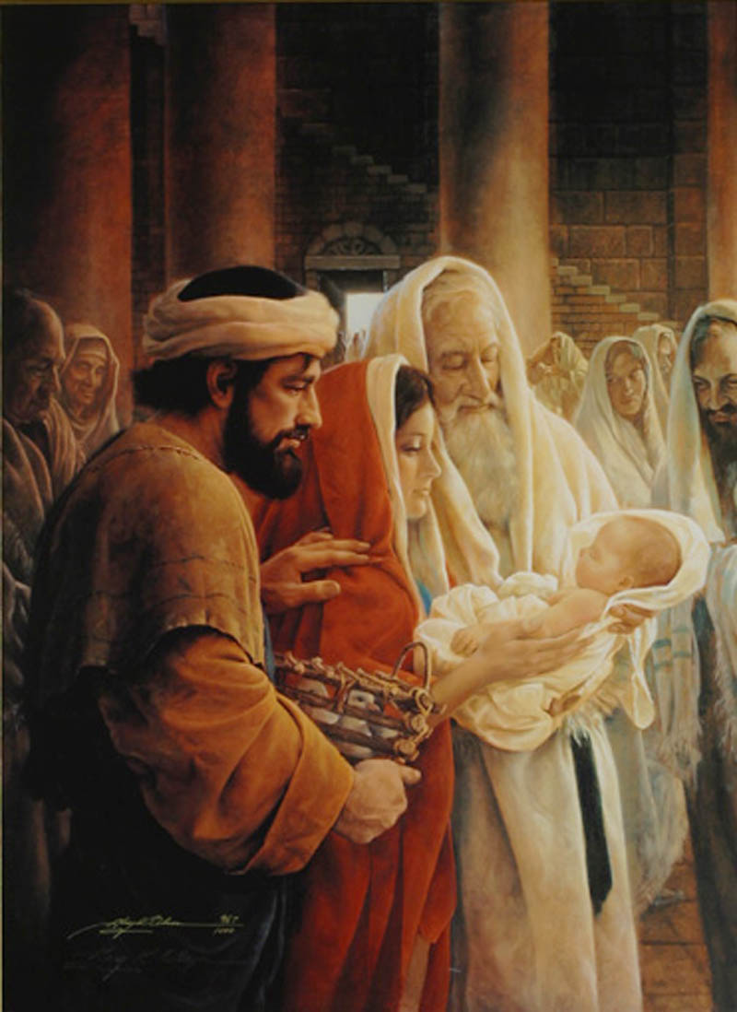
El título Hijo se refiere a la manifestación de Dios en carne como el ser humano perfecto (Efesios 4:13), el Cristo (Mateo 1:16), el Mesías (Juan 1:41) o el segundo Adán (1. Corintios 15:45-49).
Dios sólo llegó a ser el Hijo al manifestarse en carne.
(Hebreos 2:14). A esta manifestación también se le llama el Hijo de Dios (Mateo 1:18-20; Lucas 1:35).

Slide 24
El Hijo es la manifestación en carne de la Deidad completa, no de una parte.
No de un semidiós, ni la encarnación de un ángel (arcángel Miguel).
El Hijo tampoco es meramente un hombre común, sino la manifestación de Dios el Padre en Carne.
El pasaje de Colosenses 2:9 es significativo. Este pasaje usa ciertas palabras: “Todo” “plenitud y deidad.”

Slide 25
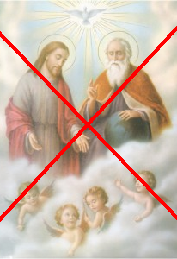
Los términos 'Dios Hijo' e 'Hijo Eterno' no son bíblicos.
La Biblia habla en cambio del 'Hijo de Dios' y del 'único Hijo engendrado‘(unigénito).
El Hijo tuvo un principio, a saber, la encarnación (Lucas 1:35; Gálatas 4:4; Hebreos 1:5-6).

Slide 26
LA SIMULTANEIDAD:
Se dice que dos sucesos presentan simultaneidad cuando se producen al mismo tiempo.

Slide 27
El Dios único, se manifestó simultáneamente como Padre y como Hijo, pues Jesús enseñó: "Yo y el Padre uno somos" (Juan 10:30), y por eso el que confiesa al Hijo tiene también al Padre
(1. Juan 2:23). Él a veces habló o actuó desde su humanidad y a veces desde su Divinidad.

Slide 28
(Romanos 5:10). A veces se relaciona simultáneamente la Deidad y la humanidad
(Mateo 26:64).

Slide 29
¿Puede Dios manifestarse de formas distintas simultáneamente?

Slide 30
Oficios opuestos simultáneamente. Por ejemplo:
Él es el cordero sin mancha ofrecido como sacrificio por nuestros pecados (1. Pedro 1:19), pero a la vez es el Sacerdote que ofrece el sacrificio (Hebreos 4:14). Cordero y Sacerdote a la misma vez.
Jesús es descrito como el Primero y el Último (Apocalipsis 1:17).
Principio y Fin a la misma vez.

Slide 31
También es descrito como el Cordero (Juan 1:29) y el León de la tribu de Judá que reinará con poder (Apocalipsis 5:5).
Cordero y León al mismo tiempo.
Ninguno de estos ejemplos es contradictorio, sino que demuestran que Jesús, el Dios único hizo todo sólo, para proveer salvación al hombre.

Slide 32
Jesús como Padre es el Rey de reyes (Apocalipsis 19:16), pero como Hijo es el Siervo Sufrido (Filipenses 2:7-8). Rey y siervo a la vez.
Como Dios, Jesús es el buen pastor (Juan 10:11), pero por causa de su obra salvadora, Él es la puerta de las ovejas (Juan 10:7): Puerta y pastor a la vez.
En cuanto a su divinidad Jesús es la raíz de David (Apocalipsis 5:5), pero al mismo tiempo, en cuanto a su humanidad es el linaje de David (Apocalipsis 22:16): Raíz y linaje simultáneamente.

Slide 33
Isaías 9:6 dice que Jesús es un niño que es nacido, pero que también es el Dios Fuerte. Ese texto llama a Jesús, Hijo; pero también Padre Eterno. No son términos contradictorios sino complementarios.
No hay contradicción sino el entendimiento fiel del misterio de la piedad (1. Timoteo 3:16) o de la voluntad de Dios (Efesios 1:9-11).
Reconociendo que el sólo y único Dios fue manifestado en carne.

Slide 34
Lo que llega a parecer extraño o imposible si se aplica a un hombre común y corriente, llega a ser comprensible cuando se aplica a Jesús.
Cuando leemos alguna declaración acerca de Jesús, debemos determinar si lo describe como Dios o como Hombre, o en otras palabras, como Padre o como Hijo o como las dos simultáneamente.

Slide 35
Las descripciones de Jesús como Padre o como Hijo, no deben llevarnos a pensar en dos dioses o en dos personas divinas, sino en el misterio de la piedad (1. Timoteo 3:16) o de la voluntad de Dios (Efesios 1:9), y es que Dios ha sido manifestado en carne.

Slide 36
Clave entender la diferencia entre el rol de Padre y el rol de Hijo. Ejemplo:
No creemos que Jesús como Padre (como Dios) haya muerto, pues Dios es eterno. Lo que sí es que Jesús murió en su condición de Hijo (como hombre).
Lo mismo se aplica a la oración de Jesús u otros temas.
EJEMPLOS:

Slide 37
Jesús como Padre ha existido desde toda la eternidad (Isaías 9:6, Miqueas 5:2, Juan 1:1-2), pero como el Hijo tuvo un comienzo y nació como un niño (Isaías 9:6, Lucas 2:7).
Jesús como Padre nunca cambia (Hebreos 13:8), pero como el Hijo creció mentalmente, físicamente, espiritualmente y socialmente (Lucas 2:52).
Jesús como Padre echa fuera demonios (Mateo 12:28, Juan 14:10), pero como el Hijo fue tentado por el diablo (Lucas 4:2).

Slide 38
Jesús como Padre sana los enfermos (Mateo 8:16-17; Juan 14:10, 1. Pedro 2:24), pero como Hijo fue herido (Juan 19:1-3).
Jesús como Padre levantó de entre los muertos a su propia humanidad que tomó para manifestarse en carne (Juan 2:19-21; 20:9), pero como Hijo Él murió (Marcos 15:37, Romanos 5:10).
Jesús como Padre es el Pan de Vida (Juan 6:35) y alimentó milagrosamente a multitudes (Marcos 6:38-44, 52), pero como el Hijo tuvo hambre (Mateo 4:2).
Jesús como Padre es el agua viva (Juan 4:14), pero como el Hijo tuvo sed (Juan 19:28).

Slide 39
Jesús como Padre da reposo (Mateo 11:28), pero como Hijo se cansó (Juan 4:6).
Jesús como el Padre calmó la tempestad (Marcos 4:39-41), pero como el Hijo durmió durante esa tempestad (Marcos 4:38).
Jesús como el Padre contesta las oraciones (Juan 14:14), pero como Hijo oró (Lucas 22:41).
Jesús como Padre perdona el pecado (Marcos 2:5-7), pero como Hijo Él fue el sacrificio para quitar el pecado del mundo (Hebreos 10:10-12).
Jesús como Padre sabe todas las cosas (Juan 21:17), pero como Hijo no sabe todas las cosas (Marcos 13:32).

Slide 40
Jesús como Padre tiene todo el poder (Mateo 28:18; Colosenses 2:10), pero como Hijo no tiene todo el poder (Juan 5:30).

Slide 41

La Palabra (Verbo o Logos) de Dios

Slide 42
En Juan 1, el Verbo o la Palabra de Dios, es una referencia a la Palabra Eterna o al Plan Eterno (que Dios tuvo antes de crear todas las cosas), de revelarse o darse a conocer al hombre (Salmo 119:89, Mateo 24:35, 1. Pedro 1:23).
La Palabra o Razón de Dios, estaba con Dios y pertenecía a Dios, de la misma manera en que la palabra o razón de un hombre pertenece a ese hombre.

Slide 43
La Palabra Eterna estaba relacionada con Dios, y la Palabra Eterna era Dios mismo, porque todo el plan eterno consistía en la revelación futura de Dios.
Desde la Eternidad, Dios planificó su revelación a los hombres, viendo claramente en un tiempo futuro su propia manifestación en carne, y por eso el apóstol Juan dijo que la Palabra (Logos, Verbo) era Dios mismo.

Slide 44
El concepto de Palabra de Dios, expresa la comunicación de la mente y de los propósitos de Dios al hombre por medio de su auto-revelación. (Jeremías 7:1, Oseas 1:1, Joel 1:1, Miqueas 1:1, Sofonías 1:1).
Por eso la Palabra es el Dios que se revela o se da a conocer al hombre, siendo la misma revelación de Dios, la autoexpresión de Dios, o Dios en su acción reveladora.

Slide 45
Dios reveló al hombre ese plan de manera progresiva. Así, el Antiguo Testamento es revelación divina, pero como preparación, como promesa, como profecía, como sombra y figura de lo que habría de venir Dios reveló al hombre ese plan (Hebreos 8:5);
mientras que el Nuevo Testamento es la plenitud de la revelación divina, pues en él, Dios nos habla por medio de su Palabra (Verbo, Logos) hecha carne (Juan 1:14).
En la plenitud del tiempo, Dios puso carne en su Palabra (Gálatas 4:4); Él se reveló en carne en la persona de

Slide 46
Jesucristo. 'El verbo se hizo carne' (Juan 1:14).
'Dios se manifiesto en carne' (1. Timoteo 3:16).
La Palabra eterna se reveló en el Hijo engendrado.
Jesucristo es la Palabra Divina hecha carne, que resume todo lo que Dios deseaba decirnos.
Jesucristo mismo confesó: “La palabra que habéis oído no es mía, sino del Padre que me envió” (Juan 14:24).

Slide 47
En estos últimos días Dios decidió hablarnos por Cristo el Hijo (el Hombre perfecto) quien es el que da razón a la existencia del universo (Hebreos 1:2).
Dios se pronunció a sí mismo por medio de la Palabra que sale de su boca, y por eso el capítulo 1 de Juan, nos enseña que la Palabra de Dios creó todo cuanto existe, y que la Palabra fue hecha carne y habitó entre nosotros como el hijo unigénito del Padre, el varón perfecto (Efesios 4:13).

Slide 48
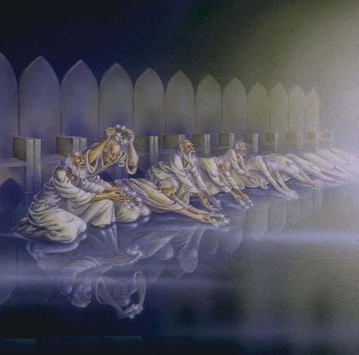
La Diestra de Dios

Slide 49
La palabra diestra en relación con Dios no indica un lado: a la derecha. La razón principal es, porque Dios es Espíritu. ¿Dónde está la "derecha" o la "izquierda" del Espíritu de Dios?
Por lo tanto, debemos entender que la “diestra de Dios” se usa en un sentido figurado, simbólico o poético y no en un sentido físico o corporal.
Cuando la Biblia menciona la Diestra de Dios, lo hace en relación con su fuerza, su poder, su autoridad o su majestad.

Slide 50
El salmista dijo “tuyo es el brazo potente; fuerte es tu mano, exaltada tu diestra” (Salmo 89:13), lo que significa que Dios es muy poderoso, muy fuerte y muy exaltado.
“La diestra de Jehová hace proezas, la diestra de Jehová es sublime; la diestra de Jehová hace valentías” (Salmo 118:15-16), nos enseña que el poder de Jehová es extraordinario, que Dios es omnipotente.
La mano derecha de Jehová creó los cielos y la tierra (Isaías 48:13), significa que por el poder de Dios fueron hechos los cielos y la tierra.

Slide 51
El poder de Jehová fue el que derrotó a los egipcios, así la diestra de Jehová fue magnificada en poder y quebrantó al enemigo (Éxodo 15:6
15:12). El pueblo de Israel no fue el que derrotó a los egipcios sino la diestra y el brazo de Jehová (Salmo 44:3), o sea, el poder y la fuerza de Dios fueron las que le dieron la victoria. Jehová los guió por la diestra de Moisés, porque delegó su autoridad sobre Moisés (Isaías 63:12).
Por medio de esa victoria y tras la conquista de Canaán por el poder de Dios, Israel se constituyó en “la planta que plantó la diestra de Dios” (Salmo 80:8-11, 80:15).

Slide 52
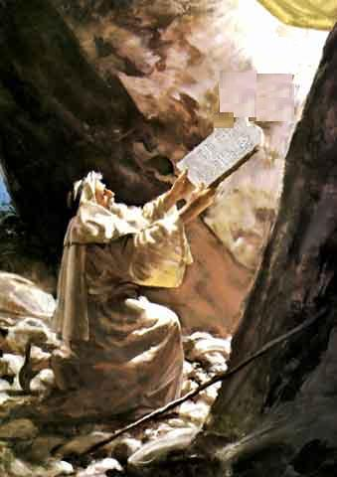
Moisés dijo que Jehová descendió con la ley de fuego a su mano derecha (Deuteronomio 33:2), que es una referencia a la gloriosa manifestación de la majestad Divina que vio el pueblo cuando recibió la ley (Éxodo 19:16-20)

Slide 53
A la diestra de Jehová hay delicias para siempre (Salmo 16:11) lo que nos enseña que hay bendiciones eternas para los que permanecen en Dios.
A dónde quiera que vayamos, allí nos guiará la mano de Dios y nos asirá su diestra (Salmo 139:10) de manera que sabemos que Dios nos dirige y nos sostiene con su poder.

Slide 54
La diestra de Dios nos salva (Salmo 17:7, 98:1), nos ayuda (Isaías 41:10), nos sustenta (Salmo 18:35, Isaías 41:10), nos sostiene (Salmo 63:8), nos oye desde los cielos y nos da la victoria (Salmo 20:6).
Jehová es sombra a nuestra mano derecha (Salmo 121:5), o sea, Jehová es el que nos cubre con su poder.
El Señor se pondrá a la diestra del pobre (Salmo 109:31) o defenderá al pobre.

Slide 55
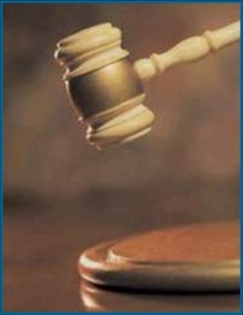
La diestra de Dios está llena de justicia (Salmo 48:10), es decir, que él con su poder juzgará rectamente, dando a cada quien lo que se merece.
El Señor salva a los que se refugian a su diestra (Salmo 60:5, 98:1, 108:6, 138:7), o sea, el Señor salva a los que buscan su favor y su protección; mientras tanto, la diestra de Jehová alcanzará a los que le aborrecen (Salmo 21:8).

Slide 56
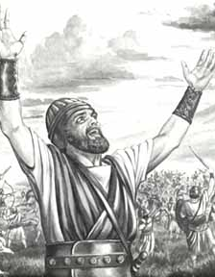
Asaf dijo a Dios: “¿Por qué retraes tu mano? ¿Por qué escondes tu diestra en tu seno?” (Salmo 74:11), lo que indica que Dios no quería responderles en ese momento.
Cuando Jehová entregó a Israel en cautividad, retiró su diestra de ellos (Lamentaciones 2:3), lo que significa que les retiró el apoyo de su poder frente al enemigo.

Slide 57
El cáliz de la mano derecha de Jehová vendrá sobre los injustos (Habacuc 2:16), en otras palabras, la ira de Dios vendrá sobre los impíos.
“Jehová juró por su mano derecha, y por su poderoso brazo” que llegaría un día en el que nunca más, nadie se enseñorearía de Israel (Isaías 62:8), es decir, ese acontecimiento se dará solo por el poder y la autoridad de Dios.

Slide 58
Conclusión

Slide 59
Los tres papeles de Padre, Hijo, y Espíritu Santo son necesarios dentro del plan redentor de Dios para con la humanidad caída.
Para salvarnos Dios proporcionó a un hombre puro que pudiera morir en nuestro lugar - el Hijo. Al engendrar al Hijo y al relacionarlo con la humanidad, Dios es el Padre.
Y al obrar en nuestras vidas capacitándonos y transformándonos, Dios es el Espíritu Santo.

Slide 60
En resumen, los títulos Padre, Hijo y Espíritu Santo describen algunos papeles y actividades de Dios, pero no reflejan una trinidad en la naturaleza de Dios, o una doctrina de tres dioses.
El PADRE se refiere a Dios en su relación paternal con la humanidad;
El HIJO se refiere a Dios manifestado en carne; y el ESPÍRITU se refiere a Dios en actividad.
Un hombre puede desempeñar tres papeles significativos. Por ejemplo se puede desempeñar como administrador, maestro y abogado, pero todavía sigue siendo una sola persona. Además Dios no se reduce o se limita a tres papeles esenciales.

Slide 61
El nombre de Jesús que quiere decir Jehová salvador, es el nombre supremo por el que Dios se ha revelado a la humanidad y es el nombre dado para salvación en el Nuevo Testamento. (Mateo 1:21; Lucas 24:47; Hechos 4:12; 10:43; Filipenses 2:9-11; Colosenses 3:17).
El Padre se reveló al mundo en el nombre de Jesús (Juan 5:43, 17:6), al Hijo nacido se le dio el nombre de Jesús (Mateo 1:21) y el Espíritu Santo entra en los creyentes en el nombre de Jesús (14:26).
Por consiguiente, los apóstoles cumplieron correctamente la orden de Cristo (Mateo 28:19) al bautizar a los

Slide 62
creyentes invocando el nombre de Jesús, y la iglesia debe hacer lo mismo hoy en día. (Hechos 2:38; 8:16; 10:48; 19:3-5; 22:16; Romanos 6:3-4; 1. Corintios 1:13; 6:11).
Dado que Jesús es la encarnación de toda la plenitud de Dios, el nombre (singular) del Padre, del Hijo y del Espíritu Santo descrito por Mateo 28:19 es Jesús. (Mateo 1:21; Lucas 24:47; Juan 5:43; 14:26).

Slide 63
RECORDEMOS: DIOS ES ESPÍRITU
El Diccionario Webster (inglés)
Berzosa, A. R. (Ed.). (2013). En Gran Diccionario EnciclopÚdico de la Biblia (2a Edici¾n, p. 802). Viladecavalls, Barcelona: Editorial CLIE.

Slide 64
ESPIRITU
heb. rúaj, רוּחַ, lit. «viento, soplo, hálito, aliento, respiración»
gr. pneûma, πνεῦμα, «aliento, respiración, aire»
“Un ser sobrenatural, incorpóreo, y racional siendo usualmente invisible a los seres humanos pero poseyendo el poder de hacerse visible a su voluntad. . .
El Diccionario Webster (inglés)
Berzosa, A. R. (Ed.). (2013). En Gran Diccionario EnciclopÚdico de la Biblia (2a Edici¾n, p. 802). Viladecavalls, Barcelona: Editorial CLIE.

Slide 65
Jehová es Dios arriba en el cielo y abajo en la tierra no hay otro. Deuteronomio 4: 39

Slide 66
Génesis 9: 9-12 dice:“Yo establezco”, él sólo. “Yo soy” “Mi honra no la daré a otro.” (Is 48:11)

Slide 67
DIOS NO ES UNA UNIDAD, DIOS ES UNO
“unidad” → “plural” → varios elementos.
MONOTEISMO
Del gr. monos, μόνος, «uno», y theós, θεός, «Dios», denota la existencia de un único Dios.
(Dt. 6:4)
MONOTEÍSMO BÍBLICO, NO MONOTEISMO FICCION
Ropero, A. (2013). MONOTE═SMO. En A. R. Berzosa (Ed.), Gran Diccionario EnciclopÚdico de la Biblia (2a Edici¾n, p. 1731). Viladecavalls, Barcelona: Editorial CLIE.

Slide 68


UNICIDAD
Cuando a Jesús se le preguntó que cuál es el primer mandamiento de todos, su respuesta fue: “…oye Israel; el Señor nuestro Dios, el Señor UNO es” (Mr 12:29).
UNICIDAD
CUALIDAD DE ÚNICO
Esto es monoteísmo (creencia en un solo Dios) y para describir esta doctrina utilizamos la palabra UNICIDAD

Slide 69
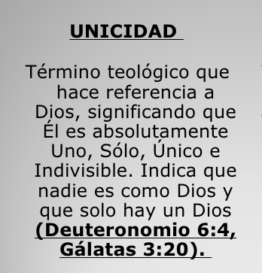
Cualidad de ser único, irrepetible, sólo, singular.

Slide 70

SHEMÁ
Confesión de fe judía que comienza diciendo:
«Oye, Israel: Jehová nuestro Dios, Jehová uno es»
Deut. 6:4–9; Deut. 11:13–21; Núm 15:37–41,
La recitan dos veces al día, en las oraciones del amanecer y del atardecer.
El propósito principal del Shemá es reiterar la singularidad
y unicidad de Dios. Mr 12:28–30; Lucas 10:25-28
DIOS EL SEÑOR ES UNO
Nelson, W. M., & Mayo, J. R. (1998). En Nelson nuevo diccionario ilustrado de la Biblia (electronic ed.). Nashville: Editorial Caribe.

Slide 71
Dios es Uno en número y Único en esencia.
Yo soy…

